Slide 1

TurtleBot3 - Mapping
SAut, 2023/24
Acompanhamento semana 5
Grupo 13 - L06 - 6ª feira
ist1102943 - Nuno Jorge
ist1103212 - David Valente
ist1103645 - Inês Mesquita
ist1104105 - Diogo Carvalho

Slide 2
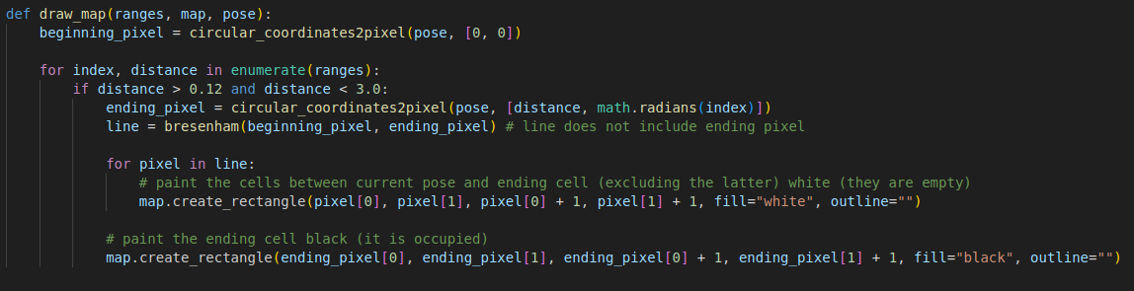
Código antigo

Slide 3
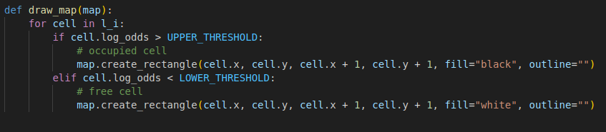
Código Recente

Slide 4
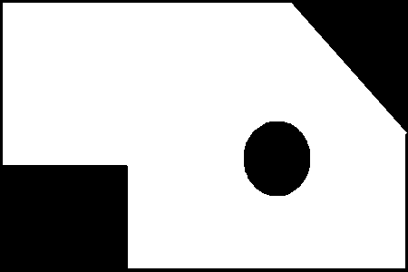
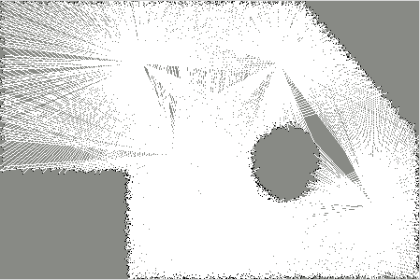
Upper threshold – 0.60, Lower threshold – 0.40
Alteração no micro-simulador

Slide 5
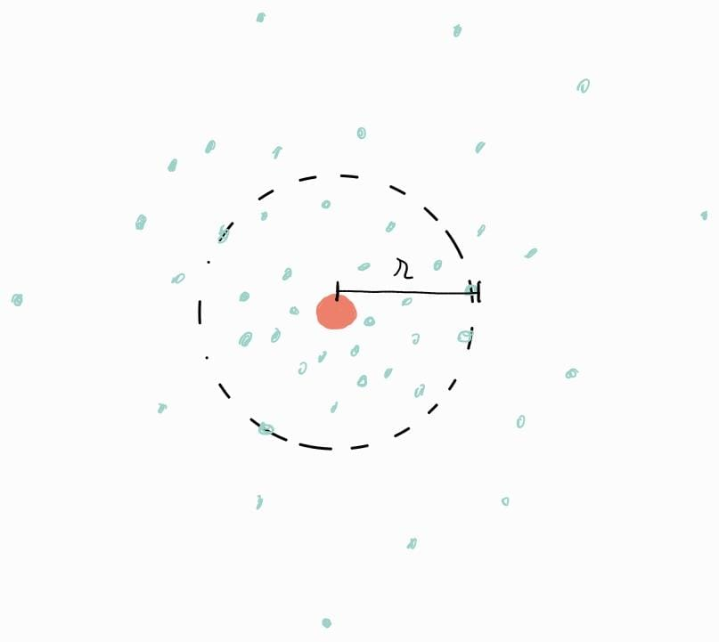
Alteração no AMCL

Slide 6
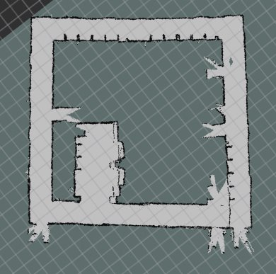
Bag -> piso5.bag
Mapa -> The_Map.yaml

Slide 7
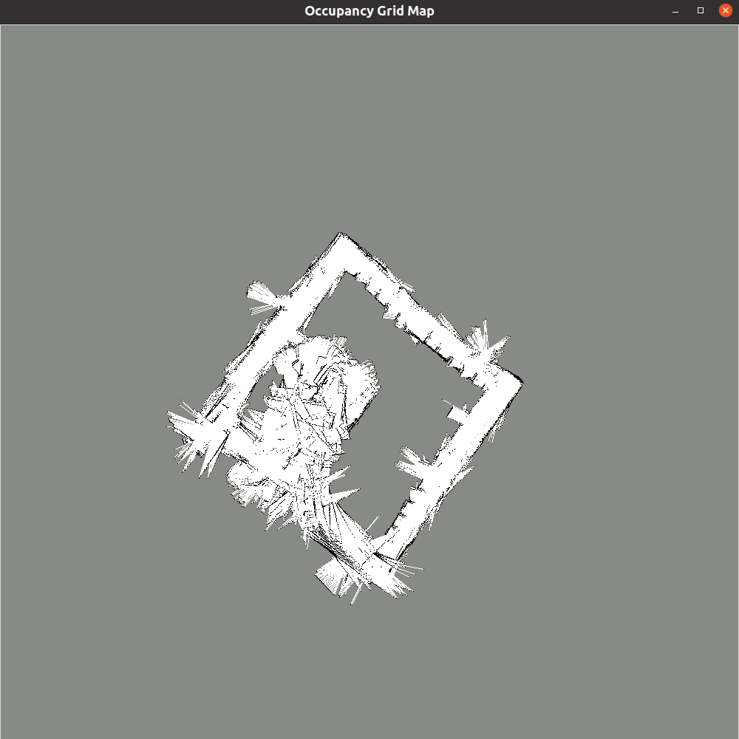
Cell_size = 5 cm, Raio = 10 cm

Slide 8

Cell_size = 3 cm

Slide 9
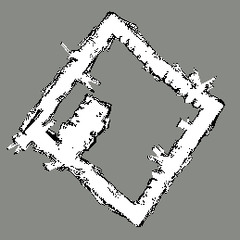
Cell_size = 10 cm

Slide 10

Cell_size = 20 cm

Slide 11
Estrutura da apresentação final
Referência aos algoritmos utilizados e às suas funções
Aprofundar OGM (implementação)
Explicar inverse_sensor_model (e algoritmo de Bresenham)
Resultados do microsimulador (mapa desenhado e Gazebo)
Resultados com dados reais
Análise quantitativa (tamanho das células e thresholds de probabilidade)

